Slide 1
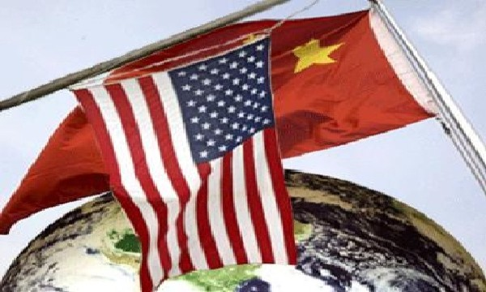
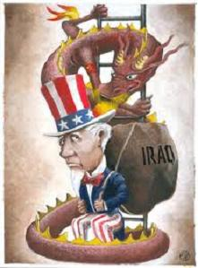
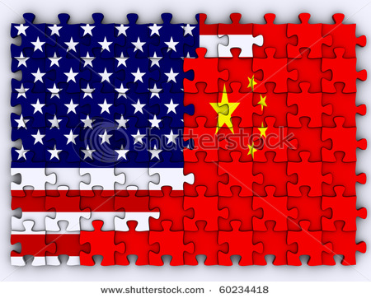
21. YÜZYILDA ABD-ÇİN REKABETİ
DR. OZAN ÖRMECİ
UPA Genel Koordinatörü
http://www.ozanormeci.com

Slide 2
21. YÜZYILDA ABD-ÇİN REKABETİ
SUNUM PLANI
1-) Dünya Tarihinin Ana Hatları ve Başat Güç Teorisi
2-) Çin Yükselişi
3-) Amerikan Düşüşü
4-) ABD vs. Çin
5-) Türkiye’nin Pozisyonu
6-) Sonuç
Kaynakça

Slide 3
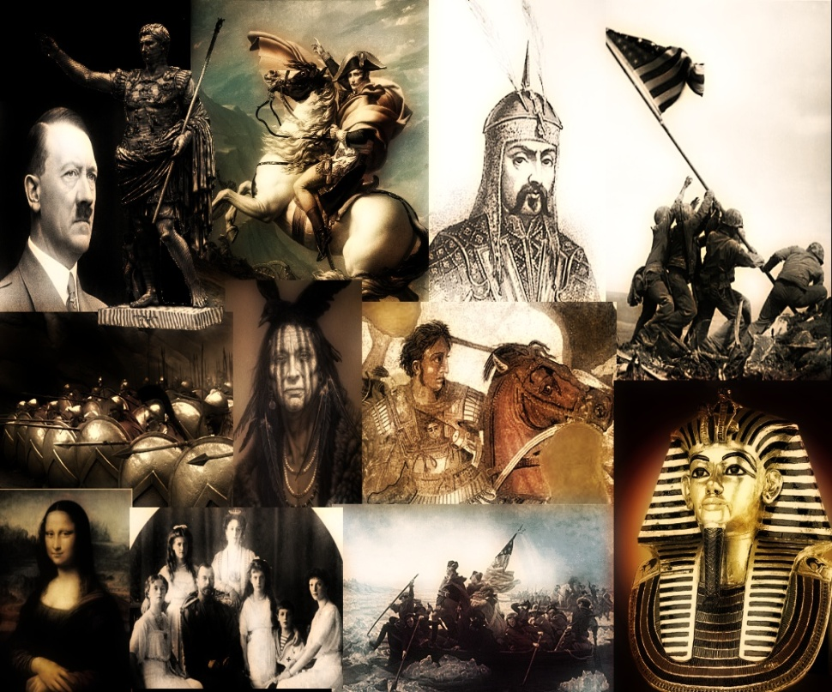
21. YÜZYILDA ABD-ÇİN REKABETİ
1-) DÜNYA TARİHİNİN ANA HATLARI VE BAŞAT GÜÇ TEORİSİ
- Prof. Dr. Oral Sander dünya tarihini ana hatlarıyla şu kategorilere ayırmaktadır;
TARIMA DAYALI UYGARLIKLAR (MÖ 5000-MÖ 500) – Mezopotamya ve Mısır uygarlıkları
UYGARLIĞIN GLOBAL NİTELİK ALMAYA BAŞLAMASI (MÖ 500-1500)
A-) Grek uygarlığı ve Helenizm (MÖ 500-500)
B-) İslamiyet’in doğuşu ve üstünlüğü (600-1000)
C-) Steplerin dünya üstünlüğü: Türk ve Moğollar
(1000-1500)
BATI EGEMENLİĞİ DÖNEMİ (1500-)
ASYA ÜSTÜNLÜĞÜ (2000-) ???

Slide 4
21. YÜZYILDA ABD-ÇİN REKABETİ
1-) DÜNYA TARİHİNİN ANA HATLARI VE BAŞAT GÜÇ TEORİSİ
Polonya asıllı Amerikalı siyaset bilimci Profesör George Modelski tarafından geliştirilen başat güç (dominant power) kuramına göre; 15. yüzyıldan itibaren dünya tarihi, bazı devletlerin belirli süreler boyunca başat güç konumuna yükselmeleri ve sonra bu statülerinden düşmeleri zinciri içinde bugüne doğru akmaktadır.
Bu başat güç konumuna yükseliş ve düşüş kabaca onlarca hatta yüzlerce yıllık sürelerle olmaktadır. Belirli bir devlet yükselerek dünya denizlerinde egemen duruma geçmekte ve böylelikle okyanuslara yani ticarete egemen olarak başat güç haline gelmektedir. Bu süreç sonrasında başka bir güç (challenger) ortaya çıkmakta ve ikisi arasında yaşanan çatışmanın galibi ya da bu çatışmadan yararlanarak yükselen üçüncü bir taraf yeni başat gücün kim olacağını ortaya koymaktadır.

Slide 5
21. YÜZYILDA ABD-ÇİN REKABETİ
1-) DÜNYA TARİHİNİN ANA HATLARI VE BAŞAT GÜÇ TEORİSİ
Bu kurama göre 15. ve 16. yüzyıllar önce Portekiz, sonra İspanya’nın, 17. yüzyıl Hollanda’nın, 18. yüzyıl Fransa’nın, 19. yüzyıl ise İngiltere’nin denizlere egemen olarak başat güç olduğu dönemlerdir.
Modelski’nin kuramında 20. yüzyıl İngiltere’ye karşı Almanya’nın ortaya çıktığı ve bu ikisinin birbirini zayıflatmasından yararlanan üçüncü aktör konumundaki ABD’nin başat güç haline geldiği dönemdir.
2. Dünya Savaşı sonrası süper güç haline gelen ABD ise 1950’den sonra kendisine meydan okuyan diğer bir süper güç adayı olan SSCB ile mücadele etmiş, ancak komünizmin yıkılmasıyla konumunu korumayı başarmıştır.
2000’lerden bu yana ABD ile Çin arasında yeni bir başat güç olma mücadelesinin başladığı söylenmektedir. Bu mücadeleden galip çıkan ülkenin ya da bu mücadele sayesinde güçlenen üçüncü bir ülkenin 21. yüzyılın süper gücü olacağı iddia edilmektedir.

Slide 6
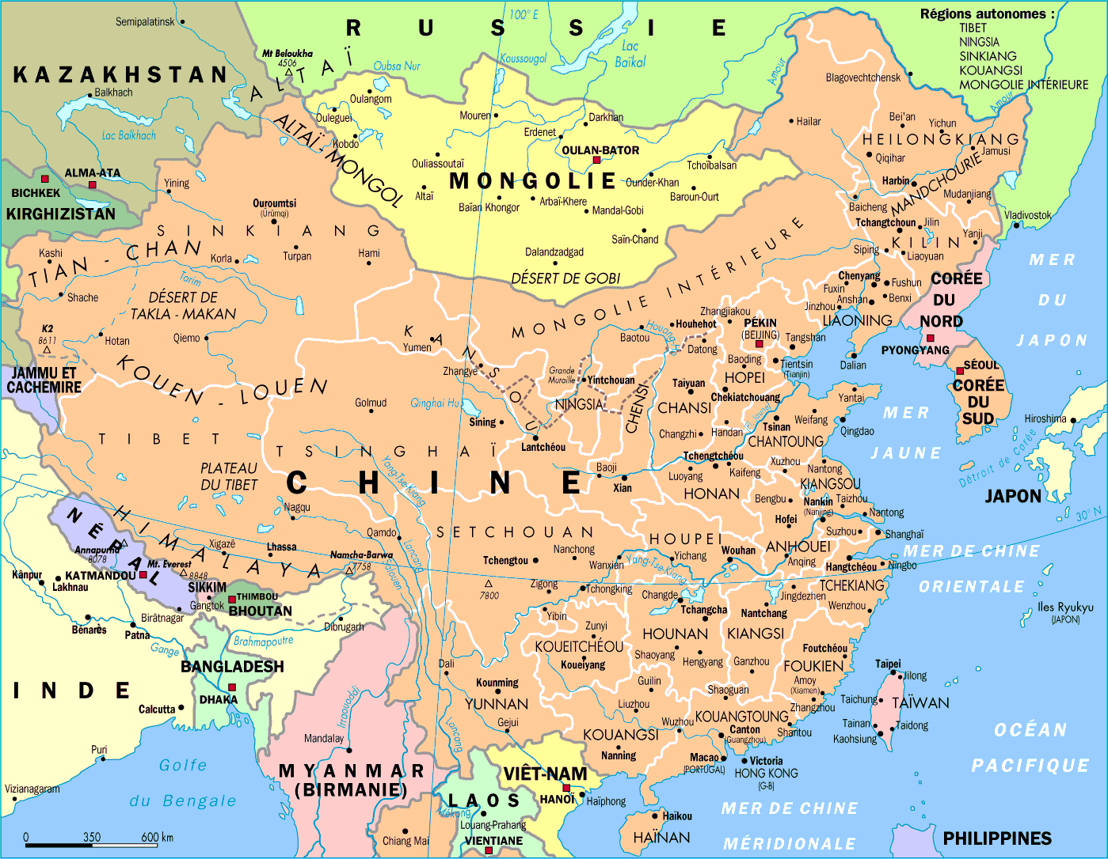
21. YÜZYILDA ABD-ÇİN REKABETİ
2-) ÇİN YÜKSELİŞİ
Kuruluş Tarihi: 1 Ekim 1949 Başkent: Pekin (Beijing)
Resmi Dil: Çince (Mandarin) Para birimi: Yuan
Yönetim şekli: Tek Parti (Çin Komünist Partisi-ÇKP)
Yüzölçümü: 9.640.000 km² GSYİH: 10.084 trilyon USD
Nüfus: 1.400.000.000 (2010 tahmini), 1.242.000.000 (2000 sayımı)

Slide 7
21. YÜZYILDA ABD-ÇİN REKABETİ
2-) ÇİN YÜKSELİŞİ
Çin köklü ve zengin tarihi, kendine özgü uygarlık yapısı, dünyanın en kalabalık ülkesi olma durumu, son 20-25 yıl içerisinde inanılmaz hızlı büyüyen ekonomisiyle dünyada son yıllarda en çok dikkat çeken ve konuşulan ülke durumundadır.
19. yüzyılda Batı’daki hızlı gelişmeler karşısında bocalayan ve sanayileşme-modernleşme trendine ayak uyduramayan Çin, tarihi ticaret yollarının da önemini kaybetmesiyle dünya siyasetinde arka plana itilmek durumunda kalmış, hatta büyük güçler karşısında askeri yenilgiler alarak bir bölüm topraklarını da kaybetmiştir.
1949 yılında Mao önderliğinde kurulan Çin Halk Cumhuriyeti, başlarda “planlı ekonomi” ve “kültür devrimi” denemeleri içerisinde facialar yaşamasına karşın, 1976 yılında Mao’nun ardından başa geçen Deng Xiaoping’in gündeme getirdiği “sosyal piyasa ekonomisi” modeli ile kısa sürede yükselişe geçti.

Slide 8
21. YÜZYILDA ABD-ÇİN REKABETİ
2-) ÇİN YÜKSELİŞİ
Mao’nun son yıllarında dünya üretimindeki payı yüzde 5’lere kadar düşen Çin’in toparlanması adına Xiaoping, öncelikle klasik kumanda ekonomisi uygulamaları olan fiyat kontrolü, tarım komünleri, materyal denge planlaması, sınırlı dış ticaret gibi ilkeleri reddetti ve piyasa ekonomisi için gerekli düzenlemeleri yaptı.
Bu dönemde büyük bir yüzölçümüne sahip olan Çin’de farklı bölgelerde farklı ekonomik modeller denendi ve yabancı sermaye girişleri ve dış ticaret önem kazandı. Piyasa ekonomisine geçilmesiyle beraber sistemde çok gerekli olacak güçlü bir bankacılık sisteminin (devlet kontrolünde de olsa) temelleri atıldı. Böylelikle 1976’dan 1995’e gelindiğinde Çin’in dünya üretimindeki payı yüzde 11’e ulaştı.

Slide 9
21. YÜZYILDA ABD-ÇİN REKABETİ
2-) ÇİN YÜKSELİŞİ
1997-2002 döneminde kamu iktisadi teşekküllerinin verimsiz hale gelmesi ve teknolojik yetersizlik gibi sebeplerle Çin ekonomisi kısa süreli bir durgunluk yaşadı.
Bu dönemde kamu iktisadi teşekküllerinin finansal pozisyonları kötüleşti ve karlılık oranları da azaldı. Kamu iktisadi teşekküllerindeki karlılık oranları 1987’de % 8’lerden, 1994’te % 2’lere düştü. 1996’nın ilk çeyreğinde ise, kamu iktisadi teşekkülleri ilk defa bir bütün olarak zarar etti. Bankalar açısından geri dönmeyen krediler büyük bir miktara ulaştı.
Bu sorunu Çin daha fazla dış yatırım, teknoloji taklidi ve ithalatı ve verimsiz kit’lerin özelleştirilmesi, büyük ve verimli olanların ise elde tutulması politikasıyla aştı.

Slide 10
21. YÜZYILDA ABD-ÇİN REKABETİ
2-) ÇİN YÜKSELİŞİ
2003 yılından sonra ise Çin ekonomisinde aşırı ısınma yani talep fazlası nedeniyle ortaya çıkan enflasyonist baskı eğilimleri görülmeye başlandı. Çin’de arz-talep eş zamanlı arttığı için sorun fiyat artışları olmaktan çıkmış, bunun yerine yatırımlardaki aşırı artışlar endişe verici boyutlara gelmişti. Bu dönemdeki yatırım artışlarının nedeni ise, devlet denetiminde olan bankaların verimli kredi dağıtamamalarıydı.
Bu gelişmeler üzerine Çin’de ekonomiyi soğutma tedbirleri gündeme geldi. Başbakan Jiabao’nun kararıyla banka kredilerine sınırlandırmalar ve yatırım projelerine daha sıkı denetimler getirildi. Mali disiplin sağlandı, firmalar daha az kredi, daha çok öz sermaye ile iş yapmaya zorlandı. Tedbirler ekonomiyi toparladı ve kısa sürede Çin ekonomisi yüksek oranlarda büyümeye başladı.

Slide 11
21. YÜZYILDA ABD-ÇİN REKABETİ
2-) ÇİN YÜKSELİŞİ
Alınan önlemlerle birlikte Çin, ekonomide aşırı-ısınma eğiliminden çıkmayı başladı. İzleyen yıllarda ekonomi ortalama % 9-10 civarında büyüme oranlarını yakaladı. Sırasıyla 2003 yılında % 9.3, 2004’te 9.2, 2005’de 9.9, 2006’da 10.7, 2007’de ise 11.4’lük büyüme oranlarına ulaştı.
Bu dönemde dünya ortalaması yüzde 5’ler civarında büyürken, Çin ekonomisi ortalama yüzde 10’lar civarında büyüdü. GSYİH’sı satın alma gücü paritesine göre 12 trilyon doları geçti ve yarattığı bu değer ile ABD’nin ardından dünyanın ikinci büyük ekonomisi durumuna geldi.
Bugün Çin dış yatırımlar ve ihracat açısından dışa bağımlı bir ülke olmasına karşın, dünyada bütçe fazlası veren nadir ülkelerden biridir. Çin’in 260 milyar dolara yakın dış ticaret fazlası vardır.

Slide 12
21. YÜZYILDA ABD-ÇİN REKABETİ
2-) ÇİN YÜKSELİŞİ
Bugün Çin dünyanın yükselen gücü ve başat güç olma adayıdır. ABD ve Almanya’dan sonra üçüncü büyük ihracatçı ülke olan Çin, artık sadece ucuz mal ve tarım ürünleri değil, ileri teknoloji de ithal etmeye başlamıştır.
Uluslararası Para Fonu’na ve Dünya Ticaret Örgütü’ne üye olan Çin’de halen 450.000’in üzerinde yabancı şirket faaliyet göstermektedir.
OECD’de yapılan projeksiyonlar, halen satın alma gücü paritesine göre dünyanın ikinci büyük ekonomik gücü olan bu ülkenin 2027’ye kadar yeni ekonomik süper güç olabileceğini ortaya koymaktadır. Goldman Sachs’ın bir çalışmasında, çok ciddi bir siyasi-ekonomik bunalım veya doğal felaket çıkmaması ve büyümenin sürdürülebilir kılınması durumunda, Çin’in 2050’de $44 trilyonluk GSMH büyüklüğüne ulaşacağını öngörülmektedir.

Slide 13
21. YÜZYILDA ABD-ÇİN REKABETİ
2-) ÇİN YÜKSELİŞİ
Ekonomideki bu göz alıcı yükselişine rağmen Çin’in dünya siyasetindeki ağırlığı henüz bir süper güç adayı olan ülkeye uygun boyutlarda değildir.
Bunun birincil sebebi Çin’in askeri kapasite ve teknolojisinin ABD’ye meydan okuyabilmek için yetersiz oluşu ve büyümesini ABD’ye bağımlı gerçekleştirmesidir.
İkinci önemli neden henüz dış politikada dünya liderliğine soyunabilecek bir birikiminin olmayışıdır.
Üçüncü önemli neden ise Çin’in Doğu Türkistan, Tibet, tek parti yönetimi, insan hakları ihlalleri, gelir adaletsizliği uçurumu gibi kendi iç sorunlarıdır.
Dördüncü bir neden olarak Çin’in ABD gibi dünyaya sunabileceği ileri bir kültürel, siyasi modelinin olmayışı gösterilebilir.

Slide 14
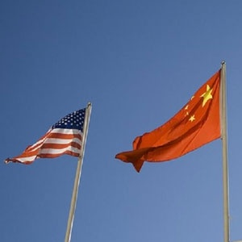
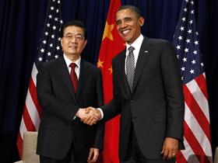
21. YÜZYILDA ABD-ÇİN REKABETİ
2-) ÇİN YÜKSELİŞİ
Tüm bu nedenlerle Çin dış politikada temkinli bir büyüme stratejisi izlemekte, mütekabiliyet, egemenlik ve toprak bütünlüğüne saygı, başka devletlerin iç işlerine karışmama prensiplerine sadık kalmaktadır.

Slide 15
21. YÜZYILDA ABD-ÇİN REKABETİ
2-) ÇİN YÜKSELİŞİ
Çin’in dış politikada en önemli hedefleri şöyle sıralanabilir; Temkinli davranarak ABD ve Batı dünyasını ürkütmeden ekonomik ve askeri gelişimini tamamlamak, Hong Kong ve Macau’da başarıyla uyguladığı taktikle Tayvan’ı da bünyesine katmak, Hızla artan enerji ihtiyacını karşılamak için Orta Doğu’da söz sahibi olmak ve Afrika, Orta Asya ve Latin Amerika gibi yeni enerji pazarlarına girmek, Şanghay İşbirliği Örgütü, ASEAN ve APEC gibi uluslararası kurumlarla bölgede barış içerisinde kendi üstünlüğünü tesis edebilmek.
Çin’in en büyük çekinceleri ise Batılı ülkeler açısından büyük bir pazar olmasına karşın, başat güç pozisyonunu kaybetmek istemeyecek halihazırdaki süper güç ABD ile henüz tam anlamıyla güçlenmeden bir çatışma ortamı içerisine girmek ve otoriter siyasi modeli nedeniyle içerisinde karışıklık çıkarılmasıdır.

Slide 16
21. YÜZYILDA ABD-ÇİN REKABETİ
2-) ÇİN YÜKSELİŞİ
Bu eksikliklerine rağmen Çin’in daha şimdiden dünya liderliği konusunda yavaş yavaş hamleler yapmaya başladığı görülmektedir. Geçtiğimiz yıl Çin’in en büyük petrol işletmesi Çin Ulusal Petrol İşletmeleri Irak’ta El Ahdab petrol alanında üretime başlamıştır.
Çin’in birkaç ay önce Birleşmiş Milletler Güvenlik Konseyi’nde Rusya ile beraber Suriye konusunda uluslararası bir müdahaleye kapıları kapatan “hayır” kararı da son dönemdeki atağının bir göstergesidir.
Çin yükselişiyle ilgili en büyük çekince ise Çin’in güçlendikçe kendi otoriter siyasal ve yarı devletçi ekonomik modelini dünyaya dayatabilecek olmasıdır. Çin’in ülkelerin iç işlerine karışmama yaklaşımı da insan hakları ihlalleri ve demokratik işleyiş açısından riskler barındırmaktadır.

Slide 17
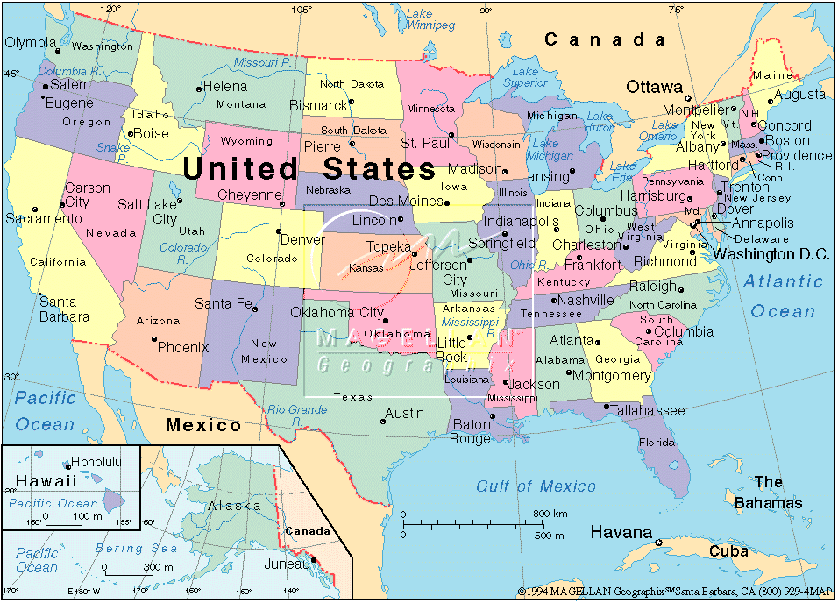
21. YÜZYILDA ABD-ÇİN REKABETİ
3-) AMERİKAN DÜŞÜŞÜ
Kuruluş Tarihi: 4 Temmuz 1776 Başkent: Washington DC
Resmi Dil: İngilizce Para birimi: Amerikan Doları
Yönetim şekli: Federal Cumhuriyet (iki partili demokrasi)
Yüzölçümü: 9.526.000 km² GSYİH: 15.065 trilyon USD
Nüfus: 313.370.000 (2012 tahmini)

Slide 18
21. YÜZYILDA ABD-ÇİN REKABETİ
3-) AMERİKAN DÜŞÜŞÜ
Son dönemde strateji analizlerinde Çin’in ekonomik yükselişi kadar sık kullanılan bir diğer kavram da American Decline yani Amerikan Düşüşü’dür. 21. yüzyıl başlarında dünyanın tek süper gücü konumundaki ABD, 11 Eylül 2001 saldırıları sonrası izlenen hatalı politikaların da etkisiyle giderek dünya siyasetindeki başat konumunu kaybetmektedir.
Bu gidişatta temel etken; ABD’de 2000’li yılların başında iktidardaki yeni-muhafazakar (neo-con) çevrelerin yaklaşmakta olan ekonomik çok kutupluluğu görmeden, muazzam askeri üstünlüklerine dayalı olarak uluslararası hukuk ve müttefiklik ilişkilerini aşar ölçüde kendi çıkarlarına odaklanmasıydı. Bu durum ABD’nin dünya çapında prestij kaybına ve müttefiklerinde oluşan hayal kırıklıklarına yol açtı. (BM kararı olmadan Irak işgali, müttefik Türkiye’nin askerlerine yapılan çuval olayı vs.)

Slide 19
21. YÜZYILDA ABD-ÇİN REKABETİ
3-) AMERİKAN DÜŞÜŞÜ
Öte yandan 11 Eylül saldırılarının şokuyla uygulamaya sokulan sert “terörizmle mücadele” önlemleri ABD’nin yumuşak güç açısından en önemli avantajı olan demokrasisini ve imajını gölgeledi. ABD ulusallaştıkça küresel gücü azaldı.
Irak’ta girişilen müdahale ABD’nin hiç istemediği şekilde İran’ın bu ülke ve bölge üzerindeki etkisini arttırdı, bir Şii hilalinin oluşmasına neden oldu. İşgal döneminde ABD ve İngiliz askerlerinin bazı eylemleri (cami bombalamak, Iraklı mahkumlara yapılan işkence ve cinsel taciz görüntüleri vs.) İslam dünyasında büyük tepkilere neden oldu.
Son olarak Wikileaks’in gizli Amerikan yazışmalarını açığa çıkarması ABD açısından çok büyük bir prestij ve güven kaybına neden oldu. ABD Arap Baharı sürecinde gösterdiği demokrasi yanlısı tutumla bu imajını düzeltmeyi bir nebze olsun başardı.

Slide 20
21. YÜZYILDA ABD-ÇİN REKABETİ
3-) AMERİKAN DÜŞÜŞÜ
Hepsinden önemlisi Amerikan liderliğinin en önemli ayağı olan askeri gücün aşırılığı (tüm dünyaya yayılmış olan 800’ün üzerinde üs - ABD’nin savunma harcamaları kendisinden sonra gelen en büyük 20 ülkenin toplam savunma harcamalarından daha büyüktür) dünya liderliği konusunda ABD’nin diğer bir önemli ayağı olan ekonomik gücünün azalmasına ve Amerika’nın büyük cari açık oranlarına ulaşmasına neden oldu. Büyük askeri güç ekonomik sorunlara sebep oldu, şimdi bu ekonomik sorunlar da askeri gücün azalmasına neden olabilir.
Özellikle finans sektöründe etkileri hissedilen 2009 ekonomik krizi de ABD açısından önemli bir darbe oldu. 2009 ekonomik krizi sonrası devletin bankalara yaptığı ekonomik yardımlar neo-liberal modelin ciddi biçimde sorgulanmasına neden oldu. ABD ve Batı dünyasının ekonomik modeli irtifa kaybetti.

Slide 21
21. YÜZYILDA ABD-ÇİN REKABETİ
3-) AMERİKAN DÜŞÜŞÜ
Jacques Martin Çin Dünyayı Yönetince adlı kitabında küreselleşme hadisesinin de ABD açısından başlarda olumlu seyrediyor olmasına karşın, artan yerel/kültürel etkiler nedeniyle uzun vadede Amerikan modelinin zayıflamasına yol açacağını iddia etmektedir. Önceden Batı ve ABD ile özdeşleştirilen modernlik, lüks yaşam, kapitalizm, gökdelenler bugün tüm dünyaya yayılmaktadır.
Bunların sonucunda birçok gözlemciye göre dünyanın gidişatı farklı coğrafyalarda güçlenen ekonomilere (Çin, Türkiye, Brezilya, Hindistan, Rusya – T-BRIC) paralel olarak giderek artan ölçüde çok kutupluluk düzenini getirecek ve bu da ABD’nin süper güç konumunu zayıflatırken, Çin’in yükselen güç konumunu pekiştirecektir. Ancak ABD’nin de liderliğini korumak adına elinde hala ciddi kozları bulunmaktadır.

Slide 22
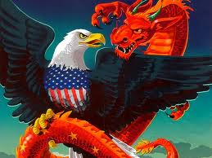
21. YÜZYILDA ABD-ÇİN REKABETİ
3-) AMERİKAN DÜŞÜŞÜ
ABD-Çin rekabeti anlatılırken sıklıkla kullanılan bir illüstrasyon;
Amerikan Kartalı Ejderha’ya karşı.

Slide 23
21. YÜZYILDA ABD-ÇİN REKABETİ
4-) ABD VS. ÇİN
1972’deki detant sürecinde Mao-Nixon karşılaşmasından ve 1979’da kapsamlı diplomatik ilişkiler kurulmasından bu yana ABD-Çin ilişkileri sürekli ve istikrarlı biçimde yürümüştür. Deng’in dış dünya ile sorunsuz ve barışçı bir ortam yaratıp, bu sayede “çabaları ve kaynakları ekonomik kalkınma üzerinde yoğunlaştırma stratejisi” çerçevesinde Çin’in dış politikasında Amerika en baş köşeyi kaplamaktadır.
Bugün askeri, siyasi, ekonomik, teknolojik ve kültürel alanlarda başat güç olmak için mücadele eden bu iki ülkenin ilişkisi ekonomik bağlantıların yoğunluğu nedeniyle kimilerine
göre simbiyoz (symbiosis) ya da mutualizm
(mutualism) yani karşılıklı çıkarlara dayalı
ortak bir yaşam modeline uymaktadır.

Slide 24
21. YÜZYILDA ABD-ÇİN REKABETİ
4-) ABD VS. ÇİN
Ancak özellikle iktisadi açıdan şu an için geçerli gözüken simbiyoz modeli orta vadede diğer alanlardaki rekabet nedeniyle kolaylıkla çatışmacı bir ilişkiye dönüşme riskini taşımaktadır.
ABD-Çin rekabetini 5 ana başlık altında inceleyebiliriz; Askeri rekabet, Siyasi rekabet, Ekonomik rekabet, Teknolojik rekabet ve Kültürel rekabet.
A-) Askeri Rekabet: - 2012 yılı başında Amerikan Başkanı Barrack Obama’nın Pentagon’da yanına kuvvet komutanlarını ve Savunma Bakanı’nı alarak açıkladığı ABD’nin yeni savunma stratejisinde (“ABD’nin Küresel Liderliğini Korumak İçin 21. Yüzyılın Savunma Öncelikleri” başlıklı rapora bakılabilir - http://graphics8.nytimes.com/packages/pdf/us/20120106-PENTAGON.PDF) Çin’e atfedilen önem açıkça görülmektedir.

Slide 25
21. YÜZYILDA ABD-ÇİN REKABETİ
4-) ABD VS. ÇİN
A-) Askeri Rekabet: - “Ulusumuz bir geçiş anındadır” (momentinde) saptamasıyla başlayan raporda Irak Savaşı’nın başarıyla tamamlandığı, Afganistan’da El Kaide’nin büyük ölçüde yok edilerek durumun iyileştirildiği ve Bin Ladin’in öldürüldüğü vurgulanarak geçmiş dönemdeki hedeflerin büyük ölçüde gerçekleştirildiği anlatılıyor.
- Raporun en dikkat çekici özelliği; ilk bölümünde ABD-Çin rekabetine ışık tutar şekilde ABD’nin stratejik güvenlik değerlendirmesinde Orta Doğu’nun ikinci sıraya düşmesi ve Asya-Pasifik’in ilk sıraya çıkması. Avrupa ve Latin Amerika’nın bu aşamada sözü edilmiyor lakin Avrupa, küresel güvenliğin sağlanması açısından ABD’nin en kararlı, öncelikli ortaklarının evi olarak saptanarak yine de bir “Batı ve geri kalanlar” resmi oluşturuluyor.

Slide 26
21. YÜZYILDA ABD-ÇİN REKABETİ
4-) ABD VS. ÇİN
A-) Askeri Rekabet: - Rapor bu aşamada, Asya Pasifik bölgesinde yükselirken dengeleri değiştirmeye başlayan Çin’e karşı Hindistan ve Japonya’yı dengeleyici unsurlar olarak saptıyor. Raporda Ortadoğu söz konusu olduğunda, “Arap uyanışı” olarak nitelenen gelişmeler ve İran’ın nükleer silahlar edinme olasılığının en önemli güvenlik sorunları olarak öne çıktığı görülüyor. Bu bölgede güvenlik, ABD’nin doğrudan müdahalesinden çok Körfez ülkelerine ve diğer ülkelerle işbirliğine dayandırılıyor.
- Raporun ikinci bölümünde ABD Silahlı Kuvvetleri’nin yeni ilkeleri açıklanarak; ABD’nin aynı anda iki büyük savaşı birden sürdürme kapasitesine sahip olma ilkesinden bir büyük savaş, bir de yerel çatışmayı sürdürme kapasitesine sahip olma hedefine geçtiği vurgulanıyor. Bu yeniden düzenlemede, her alanda hız ve bilişim öne çıkıyor; teknolojik üstünlüğe vurgu yapılıyor.

Slide 27
21. YÜZYILDA ABD-ÇİN REKABETİ
4-) ABD VS. ÇİN
A-) Askeri Rekabet: - Raporun ruhu incelendiğinde; ABD’nin savunma bütçesindeki kısıntıların da zorunlu bir sonucu olarak yeni dönemde Afganistan ve Irak gibi büyük cephe savaşlarından ziyade belli bölgelere özel operasyonlar düzenleyebilecek özel kuvvetlere ağırlık vereceği anlaşılıyor. Bu bağlamda, bölgeleri erişime kapatabilecek ülkeler olarak İran ve Çin’in isimleri ilk kez ve birlikte anılıyor.
- Raporda siber alem ve dijital ağlar da ilk kez ciddi olarak birer mücadele olanı olarak ifade ediliyor, siber güvenlik konusunda gerekli hazırlıkların yapılması isteniyor. Raporun son bölümünde ise ABD ordusunun iç örgütlenmesi, güçlerin dağılımıyla ilgili sorunlar ele alınıyor; “ordunun yapısının” korunmasıyla “harekete geçme hızı” arasındaki ilişkiyi, mali kaynaklardaki daralmanın getirdiği koşullarda dengelemenin ilkeleri ortaya konuyor.

Slide 28
21. YÜZYILDA ABD-ÇİN REKABETİ
4-) ABD VS. ÇİN
A-) Askeri Rekabet: - Rapordan da anlaşılacağı üzere ABD 21. yüzyıl başlarında savunma konseptini Çin merkezli yeni bir paradigmaya oturtuyor. 2002 yılında ilan edilen savunma stratejisinden farklı olarak, başat güç konumunun zayıflamasına ilaç olarak yeni büyük askeri müdahaleler yerine, ABD’nin kendisine rakip olabilecek ülkeleri zayıflatmaya yönelik realpolitik’e dayalı bir güçler dengesi politikası uygulaması öneriliyor.
- Ergin Yıldızoğlu’na göre “rakiplerin, bölgesel sorunlar içinde boğularak, küresel hesaplara girecek bir konuma ulaşmalarının engellenmesi ve rakipler arasındaki çatışmalara son anda müdahale ederek avantaj elde edilmesi” bu yeni savunma konseptinde en önemli taktikler olarak ortaya çıkıyor. Bu bağlamda ABD’nin yeni dönemde bölgesel çatışmaları kaşıyacağı ve Çin’i bu şekilde zayıflatmaya çalışacağı düşünülebilir.

Slide 29
21. YÜZYILDA ABD-ÇİN REKABETİ
4-) ABD VS. ÇİN
A-) Askeri Rekabet: - 2005 yılında ABD Kongresi Silahlı Kuvvetler Komitesi tarafından önerilen askeri kuvvet planlamalarına ilişkin senaryolar içerisinde Kuzey Kore, İran, Pakistan ve Hindistan’ın yanında Çin’e yönelik “Büyük Güç Karşılaşması” adı verilen bir savaş senaryosu da bulunmaktadır.
- Bu senaryonun gelişimi Çin’in Tayvan’ı kontrol altına almak istemesiyle başlamaktadır. Buna tepki gösteren ABD’ye karşı Çin, Ruslardan alınan Glonass sistemi ve Japonya ve Güney Kore’ye üslerini ABD’ye kullandırmama konusunda yapacağı siyasi tehditlerle bölgede bir müddet kontrolü eline almaktadır. Fakat daha çok hava ve deniz savaşı olarak geçeceği öngörülen bu savaş senaryosunda, ABD özellikle hava kuvvetleriyle çok ağır basacağı ve Filipinler, Tayland ve Singapur’daki üslerini kullanabileceği için sonuçta Çin’e karşı galip gelebilecektir (Yılmaz, 2008).

Slide 30
21. YÜZYILDA ABD-ÇİN REKABETİ
4-) ABD VS. ÇİN
A-) Askeri Rekabet: - Son dönemde Çin de askeri anlamda boş durmamakta ve özellikle donanmasını ve hava kuvvetlerini güçlendirmektedir. Çin’in ilk uçak gemisi olan Şi Lang kısa bir süre önce denize indirilmiştir. Eski bir Sovyet uçak gemisi olan Varyag’ın tamir edilmesiyle oluşan Şi Lang’ın açılacağı Pasifik’te ise ABD’nin beş nükleer güçlü süper uçak gemisi ve altı taarruz gemisi bulunuyor. Deniz kuvvetleri bakımından yaptığı atağa rağmen Çin henüz ABD’nin çok gerisinde bulunuyor.
- Çin teknoloji taklidi ile başladığı silahlanma konusunda son dönemde ileri gitmeye başlamıştır. Buna bir diğer örnek de Çin’in Amerikan F-117 Stealth Fighter (Hayalet Uçak) uçaklarından örnekleyerek oluşturduğu J-20 uçaklarıdır. Radara yakalanmayan bu tip uçakların sağlıklı bir şekilde üretilmeye başlaması Çin hava kuvvetlerinin güçlenmesi açısından kritik bir faktör olabilir.

Slide 31
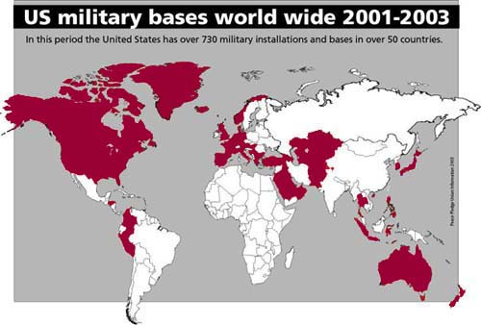
21. YÜZYILDA ABD-ÇİN REKABETİ
4-) ABD VS. ÇİN

Slide 32
21. YÜZYILDA ABD-ÇİN REKABETİ
4-) ABD VS. ÇİN
B-) Siyasi Rekabet: - Çin’in ekonomik yükselişine paralel olarak zamanla dünya siyasetinde daha fazla söz sahibi olmaya çalışacağı görülmektedir.
- RAND’ın hazırladığı son Çin raporunda Çin dış siyasetinde altı önemli ilke şöyle özetlenmiştir; 15-20 yıl süreyle büyük bir savaşın çıkmaması yönünde gayret, küreselleşme süreci ile ekonomik büyümeye devam etmek, ABD’nin zayıflatılmasıyla çok kutuplu ve Çin’in bir lider adayı olarak ortaya çıkabileceği bir düzenin yaratılması, Afrika ve Orta Doğu’da enerji kaynaklarına ulaşılması ve enerji güvenliğinin sağlanması, Çin’i de etkilemesi muhtemel doğal felaketler, uluslararası terörizm, salgın hastalıklar, insan kaçakçılığı vb. klasik olmayan güvenlik tehditleri karşısında bölgesel ve küresel işbirliklerine gidilmesi, dünya kamuoyundaki Çin tehdidi söyleminin Çin yükselişi şeklinde revize edilmesi.

Slide 33
21. YÜZYILDA ABD-ÇİN REKABETİ
4-) ABD VS. ÇİN
B-) Siyasi Rekabet: - Fakat siyaseten Çin’in oldukça önemli dezavantajları bulunmaktadır. Öncelikle Çin, siyasi birikim anlamında henüz bir süper güç olma kapasitesine sahip değildir ve Çin üniversitelerinin son yıllarda sosyal bilimler alanındaki göz kamaştırıcı gelişimine rağmen bu alanda ABD ile mücadele etmesi zor gözükmektedir. Kalabalık ve niteliksiz Çin nüfusu, beyin göçü sayesinde daha da güçlü hale gelen ABD eliti karşısında oyunu doğru kurgulayamayabilir.
- Öte yandan ABD’nin de bozulan imajını düzeltebilmek adına Arap Baharı sürecinde açıkça görülebileceği üzere daha farklı bir dış politikaya yöneldiği gözlenmektedir. Bu politikada siyaseten zayıf müttefikler istenmemekte ve demokrasinin dış politikada araçsallaştırılmasıyla bir tek-parti rejimi olan Çin’in model ülke olma konumunun zayıflığı ortaya çıkarılmaktadır.

Slide 34
21. YÜZYILDA ABD-ÇİN REKABETİ
4-) ABD VS. ÇİN
B-) Siyasi Rekabet: - Çin’in dış politikada cazibesi, ülkeler arasında egemenlik ve toprak bütünlüğüne dayalı eşitlik ilişkisi istemesinden kaynaklanmaktadır. Özellikle sınır sorunları olan ve demokratik rejimlerini oturtamamış ülkeler bu nedenle orta vadede Çin’le daha yakın ilişkiler içerisine girebilirler. Fakat böyle bir durumda da gelişen demokratik bilinç, sivil toplum faaliyetleri ve iletişim olanakları sayesinde Çin ve müttefiklerinin içerideki tepkisel hareketlere karşı ayakta kalması zor olabilir.
- ABD’nin dış politikada cazibesi ise son yıllarda geçmişte Soğuk Savaş döneminde izlediği politikadan farklı olarak -bu konuda Körfez ülkeleri hala bir istisnadır- halk hareketlerine ve demokrasiye sahip çıkmasından ve alıcısı daha fazla olan rejim modelinden gelmektedir.

Slide 35
21. YÜZYILDA ABD-ÇİN REKABETİ
4-) ABD VS. ÇİN
C-) Ekonomik Rekabet: - İlişkilerin aynı anda birbirine tezat gözüken iki niteliği bulunmaktadır. Bunlardan birincisi ve daha yaygın olarak ifade edileni, ABD’nin ve hatta Avrupa’nın Çin’e artan bağımlılığıdır (simbiyoz). 1.4 milyarlık bir nüfusa sahip olduğu düşünülen Çin, bugün Avrupalı ve Amerikalı firmalar için bulunmaz bir pazar niteliğindedir. Çin’de ortalama 200 milyon Avrupalı düzeyinde alım gücüne sahip, yeniliklere ve Batı markalarına meraklı büyük bir müşteri grubu bulunmakta, dolayısıyla özellikle güçlü markalara sahip ülkeler için Çin denilince akıllara artık tehdit değil, fırsat kelimesi gelmektedir.
Öte yandan Çin’in ekonomik kriz içerisindeki Avrupa’ya doğrudan yatırımları ve Amerikan bonosu alımları da sistem açısından Çin’i kilit bir unsur haline getirmekte ve ABD ile Çin arasındaki çatışma potansiyelini kısa ve orta vadede zayıflatmaktadır.

Slide 36
21. YÜZYILDA ABD-ÇİN REKABETİ
4-) ABD VS. ÇİN
C-) Ekonomik Rekabet: - İlişkilerin sorun yaratabilecek ikinci önemli niteliği ise Çin’in hızlı büyümesi nedeniyle zorlanan Avrupalı ve Amerikalı firmaların Çin’e karşı geliştirdikleri tehdit algılamasıdır. Bu açıdan önemli bir gelişme ABD’nin Çin’e karşı açtığı telif hakları davasıdır. ABD geçtiğimiz günlerde yayım haklarına sahip olduğu kitap-DVD gibi ürünlerin Çin’de izinsiz ve yasadışı bir şekilde korsan olarak çoğaltıldığı gerekçesiyle Dünya Ticaret Örgütü’ne şikayette bulunmuştur. ABD ekonomisine milyarlarca dolar zarar verdiği gerekçesiyle açılan bu dava halen sürmektedir.
Çin iç pazarının henüz dünya piyasalarıyla koşullar anlamında birebir örtüşmemesi, ilerleyen yıllarda yeni sorunlara ve Çin firmaları karşısında rekabet etmekte zorlanan Amerikalı ve Avrupalı firmaların DTÖ ve benzeri uluslararası kuruluşlar kanalıyla Çin’in zayıflatmaya çalışmalarına sahne olabilir.

Slide 37
21. YÜZYILDA ABD-ÇİN REKABETİ
4-) ABD VS. ÇİN
C-) Ekonomik Rekabet: - Ekonomik açıdan diğer çok önemli sorun kaynağı ise ABD’nin Çin lehine olan ticaret açığı ve bu bağlamda Çin’e yaptığı siyasi baskılardır. ABD’nin ticaret açığı geçtiğimiz yıllarda 240 milyar dolara ulaşmış, bunun en büyük nedeni olarak da Çin para birimi Yuan’ın değerinin gerekenden daha düşük olması gösterilmiştir. Amerikan hükümeti de Yuan’ın revalüasyonu gerçekleşmediği sürece ABD’nin de önlemler alacağını ve ilk olarak Çin’den ithal edilen ürünler üzerindeki gümrük tarifesini yükselteceğini ifade etmiştir.
- Kur savaşları da denilen bu mücadelede Çin ise Dış İşleri Bakanlığı sözcüsü kanalıyla kendisini para birimi Yuan’ın değerini yükseltmeye zorlayacak bir yasanın ABD’de kabulüne ısrarla karşı olduğunu belirterek, aksi halde iki ülke arasında ticaret savaşlarının baş göstereceği uyarısında bulunmuştur.

Slide 38
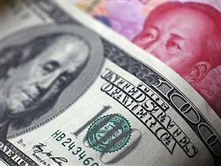
21. YÜZYILDA ABD-ÇİN REKABETİ
4-) ABD VS. ÇİN
Dolar-Yuan Savaşları

Slide 39
21. YÜZYILDA ABD-ÇİN REKABETİ
4-) ABD VS. ÇİN
D-) Teknolojik Rekabet: - Büyük güçler arasındaki mücadelenin en önemli ayaklarından birisi de teknolojik mücadeledir. Geçmişte Soğuk Savaş döneminde ABD ve SSCB arasındaki uzay rekabeti buna örnek gösterilebilir. Teknolojik rekabet psikolojik üstünlük ve dünya kamuoyunu yönlendirme açısından önemlidir.
Bu alanda ABD’nin büyük üstünlüğüne karşın Çin’in hızlı yükselişi takdire şayandır. Uzay programına hız veren Çin, geçtiğimiz yılı sonlarında 2016 yılına kadar uzaya insanlı uzay gemileri ve uzay laboratuarları göndereceğini açıklamıştır. Çin’in insansız hava araçları kullanarak Ay’ın keşfini de sürdüreceği ifade edilmektedir. Çin uzaya ilk astronotunu 2003’te başarıyla göndermiştir.
Çin yurtdışına gönderdiği binlerce doktora öğrencisi sayesinde teknik bilimlerde hızlı bir gelişim içerisindedir ancak halen ABD’den oldukça gerilerde olduğu otoritelerce ifade edilmektedir.

Slide 40
21. YÜZYILDA ABD-ÇİN REKABETİ
4-) ABD VS. ÇİN
E-) Kültürel Rekabet: - ABD’nin Çin’e çok üstün olduğu bir diğer alan da kültürel rekabettir. ABD Hollywood sineması, evrensellik iddiası bulunan müzik listeleri, pop şarkıcıları ve devasa kültür endüstrisiyle dünya kamuoyunu yönlendiren bir ülke konumundayken, Çin nev-i şahsına münhasır geleneksel kültürü ile bu alanda merak uyandırmakta ancak henüz büyük bir cazibe yaratamamaktadır.
- Dünya liderliğine soyunacak bir ülkenin kuşkusuz yumuşak güç açısından da önemli unsurlarının olması, dünya kamuoyu açısından cazip bir hale gelmesi gerekmektedir. Çin henüz bu alanda sınıfta kalmaktadır. Öte yandan ekonomik açıdan geriledikçe ABD’nin de bu alana daha fazla önem vermeye başladığı ve bu yolla ekonomik kayıplarını dengelemeyi umduğu görülmektedir.

Slide 41
21. YÜZYILDA ABD-ÇİN REKABETİ
5-) TÜRKİYE’NİN POZİSYONU
Bizim açımızdan en önemli konu ise kuşkusuz 21. yüzyıldaki ABD-Çin rekabetinde Türkiye’nin izlemesi gereken yoldur. Fakat bu açıdan bakıldığında siyasi ve ekonomik geçmişimiz ve mevcut ittifaklarımız nedeniyle ABD-Çin ikilemi Türkiye açısından en azından şu an için eşitler arası bir ilişki değildir.
ABD sorunlara rağmen Türkiye’nin 60 yıldır müttefiklik ilişkisi içerisinde olduğu, NATO’da beraber yer aldığı, ekonomik, kültürel, siyasal ve hatta teknolojik açıdan çok yakın ilişkilerinin bulunduğu eski bir dost ve tanıdık bir ülkedir.
Çin Halk Cumhuriyeti ise Türkiye’nin ekonomik ve siyasi olarak ilişkilerini yeni geliştirmeye başladığı, henüz tam olarak tanımadığı fakat ikili ilişkilerde gelişim potansiyeli hayli yüksek bir partner ve yeni güçlü bir arkadaş görüntüsü çizmektedir.

Slide 42
21. YÜZYILDA ABD-ÇİN REKABETİ
5-) TÜRKİYE’NİN POZİSYONU
Her iki ülke ile de ilişkilerin gelişmesi ve gerilmesi bağlamında etkili olabilecek önemli konular ve faktörler bulunmaktadır.
ABD ile ilişkiler açısından Amerika’nın Orta Doğu’daki saldırgan politikalarına ve müttefiklerini yaralayan yaklaşımlarına paralel olarak Türkiye’de son yıllarda artan Amerikan karşıtlığı, ABD’nin destek olduğu iddia edilen daha muhafazakar ancak sivil üstünlüğüne dayalı ve ordunun arka planda kaldığı modelin uygulamaya sokulmasında yaşanan sancılar, ABD’nin Kürt ve genel olarak Orta Doğu politikası gibi ciddi anlaşmazlık noktaları bulunmaktadır.
Çin Halk Cumhuriyeti ile ise Doğu Türkistan sorunu, dış ticaret açığının sürdürülemezliği (22,5 milyar USD ithalat, 2,5 milyar USD ihracat), Çin’deki tek parti modelinin zaafları, birbirini iyi tanımamak gibi çok ciddi sorunlar bulunmaktadır.

Slide 43
21. YÜZYILDA ABD-ÇİN REKABETİ
5-) TÜRKİYE’NİN POZİSYONU
Fakat her iki ülke ile ilişkilerin geliştirilmesi açısından da önemli dayanak noktaları bulunmaktadır.
ABD, Çin yükselişi karşısında Orta Doğu bölgesinde en güvenilir partneri olarak Türkiye’nin bölgesel bir güce dönüşmesine destek oluyor gözükmekte, nükleer enerji çalışmaları yapan İran’a yönelik tehdit algılaması nedeniyle Türkiye’ye giderek daha yakın durmaktadır. ABD’nin Avrasya’da daha fazla söz sahibi olmak adına Türk Cumhuriyetlerine yönelmesi de, Türkiye ve Rusya ile daha yakın ve dostane ilişkiler kurması sonucunu doğurabilir.
Çin ise egemenlik haklarına saygılı ve demokrasi önceliği olmayan bir dış politika izlediği için Türkiye’nin ABD’nin ısrarlı demokrasi söylemi karşısında bunalması durumunda Türkiye’ye eski modelini koruma fırsatı sunabileceği için yeni yükselen bir süper güç adayı olarak cazip bir müttefik haline gelebilir.

Slide 44
21. YÜZYILDA ABD-ÇİN REKABETİ
6-) SONUÇ
David Lai’nin “The United States and China in Power Transition” adlı kitabında belirttiği gibi, Çin ve ABD arasında önümüzdeki yıllarda kaçınılmaz bir şekilde güç değişimi yaşanacak ve bu iki ülke mücadele sürecine gireceklerdir.
Tarihte bu tarz güç mücadeleleri ve gücün el değiştirmesi süreçleri çok vahim kanlı olaylara neden olmuştur. Ancak bunun farkında olan ABD ve Çin belki de tarihte ilk kez daha barışçıl bir mücadele örneği gösterebilirler. Yine de iki ülkenin çıkarları Lai’ye göre mutlaka bir mücadele durumu doğuracaktır.
Lai’ye göre ikili ilişkilerde en tehlikeli ve savaşa müsait konu Tayvan’ın durumu olacaktır. Zaten daha şimdiden ABD’nin Tayvan’a silah satışları Çin tarafından kınanmakta ve ikili ilişkilerde gerginlik yaratmaktadır.

Slide 45
21. YÜZYILDA ABD-ÇİN REKABETİ
6-) SONUÇ
“Yumuşak güç” kavramının yaratıcısı Joseph Nye’ın altını ısrarla çizdiği konu ise; post-modern dünyada gücün artık bir zero-sum (bir tarafın kazandığı, bir tarafın kaybettiği durum) kavram olmadığı ve her iki tarafın da kazanabileceği ve farklı alanlarda birbirlerine üstünlük sağlayabileceği gerçeğidir.
Nye’a göre günümüz dünyasında güç iki şekilde el değiştirmektedir. Birincisi güç ekonomik kaynaklarla alakalı olarak giderek Batı’dan Doğu’ya (Asya’ya) kaymakta ama aynı zamanda ikinci olarak güç devletlerden devlet dışı aktörlere kaymaktadır.
Nye’a göre ABD sert gücüne ek olarak geliştirdiği yumuşak güç unsurlarıyla 21. yüzyılda da üstünlüğünü sürdürülebilir. Nye’a göre 21. yüzyılda kimin ordusunun kazandığından ziyade, kimin hikayesinin kazanacağı daha önemli olacaktır. ABD yumuşak güç unsurlarıyla daha uzun süre Çin’in önünde yer alabilir.

Slide 46
21. YÜZYILDA ABD-ÇİN REKABETİ
6-) SONUÇ
Henüz öncü sinyallerini aldığımız ABD-Çin rekabeti 21. yüzyıl dünyasını şekillendirecek en önemli siyasal konudur.
Bu rekabet denkleminde Çin ekonomik gücüne, büyük nüfusuna, gelişen teknolojik ve askeri gücüne güvenirken, zayıf karnı olarak siyasal modeli ve kültürünün cazibe eksikliği, geliştikçe kendi içerisinde ortaya çıkacak siyasal sorunlar, liderlik deneyiminin olmayışı, askeri gücünün henüz yetersizliği ve güçlü müttefiklerinin olmayışı öne çıkmaktadır.
Halihazırdaki süper güç ABD ise muazzam askeri gücü, siyasal ve kültürel cazibesi, liderlik tecrübeleri ve NATO vb. uluslararası kuruluşlarla oluşturduğu güçlü müttefiklik ilişkilerine güvenmekte, zayıf karnı olarak ise gerileyen siyasi ve ekonomik gücü, yanlış tercihleri nedeniyle kendisine artık daha az güvenen bazı müttefikleri ve kendisini yenileyememe riski bulunmaktadır.

Slide 47
21. YÜZYILDA ABD-ÇİN REKABETİ
6-) SONUÇ
Türkiye açısından bu rekabet ortamında en makul çözüm ise şöyle özetlenebilir;
Maceracı arayışlar içerisine girmeden, mevcut dengeler ve bağlı olunan ittifaklar-kuruluşlar bağlamında bu mücadeleyi yakından gözlemlemek,
Kendi güvenliği ve ekonomik gelişimi bağlamında ilişkilerini çeşitlendirmek, bu çeşitlendirmeyi mümkün olduğunca kendi iç sorunlarını çözmüş ve demokratik modelini oturtmuş ülkelerle yapmak,
ABD ile yakın ilişkilerinde kendisine yönelik haksız tutumlar ve siyasal rejimini tehlikeye sokacak gelişmeler karşısında Çin kartını alternatif olarak gündemde tutmak,
Türk dünyasıyla daha yakın ilişkiler geliştirerek ABD-Çin-Rusya üçlüsü temelinde seyredecek dünya politikasında daha etkili bir aktör haline gelmek,
Enerji açığını bir an önce farklı enstrümanları devreye sokarak kapatmak olmalıdır.

Slide 48
21. YÜZYILDA ABD-ÇİN REKABETİ
KAYNAKLAR
Atagenç, Ömer (2012), “Pasifik Sularındaki Bermuda Şeytan Üçgeni: ABD-Çin-Hindistan”, Bilgesam, Erişim Tarihi: 16.04.2012, Erişim Adresi: http://www.bilgesam.org/tr/index.php?option=com_content&view=article&id=2006:pasifik-sularndaki-bermuda-eytan-uecgeni-abd-cin-hindistan&catid=92:analizler-uzakdogu&Itemid=140.
Brzezinski, Zbigniew (2000), The Geostrategic Triad: Living with China, Europe, and Russia, Center for Strategic & Intl Studies.
“Çin’in Yükselişi ABD İçin Bir Tehdit Mi?”, Münazara: Zbigniew Brzezinski ve John J. Mearsheimer (Türkçesi Ertuğrul Aydın), DÜBAM, Erişim Tarihi: 16.04.2012, Erişim Adresi: http://www.dunyabulteni.net/file/2010/munazara-cinin-yukselisi-abd-icin-bir-tehdit-mi.pdf.
Dedekoca, A. Ersin (2011), “ABD-Çin İlişkilerinin Ekonomi Politiği ve Yeni Dünya Düzeni Oluşumuna Etkileri”, Kadir Has Üniversitesi Sosyal Bilimler Enstitüsü Uluslararası İlişkiler Bilim Dalı Uluslararası İlişkiler ve Küreselleşme Programı Yüksek Lisans Tezi.
Fidan, Giray (2011), “Çin: Arap Dünyası İlişkileri: Herşey Yolundayken Bu Devrim Nereden Çıktı?”, 21. Yüzyıl Türkiye Enstitüsü, Erişim Tarihi: 15.04.2012, Erişim Adresi: http://www.21yyte.org/tr/yazi6096-Cin_Arap_Dunyasi_Iliskileri_Hersey_Yolundayken_Bu_Devrim_Nereden_Cikti.html.
Güneş, Köken (2012), “Çin Açılımı: Türk Çin Politik ve Ekonomik İlişkilerinde Yeni Boyut”, Uluslararası Politika Akademisi, Erişim Tarihi: 15.04.2012, Erişim Adresi: http://politikaakademisi.org/?p=630.
Güneş, Köken (2012), “Yeni Dönem Türk-Çin Ekonomik İlişkileri - 1”, Uluslararası Politika Akademisi, Erişim Tarihi: 15.04.2012, Erişim Adresi: http://politikaakademisi.org/?p=111.
Karaca, R. Kutay (2007), “Türkiye-Çin Halk Cumhuriyeti İlişkilerinde Doğu Türkistan Sorunu”, Akademik Bakış, Cilt 1, Sayı 1, Kış 2007.
Kızıltan, Alaattin (2004), “Tek Kutuplu Bir Dünyada Çin Halk Cumhuriyeti’nin Süper Güç Olabilirliği”, C.Ü. İktisadi ve İdari Bilimler Dergisi, Cilt 5, Sayı 1.
Kireçci, M. Akif (2011), “Türk Cumhuriyetleri’nin Bağımsızlıklarının 20. Yılında Amerika Birleşik Devletleri’nin Orta Asya Politikaları”, Erişim Tarihi: 16.04.2012, Erişim Adresi: http://yayinlar.yesevi.edu.tr/static/kitaplar/abd_ortaasya_raporu.pdf.
Lai, David (2011), “The United States and China in Power Transition”, Erişim Tarihi: 16.04.2012, Erişim Adresi: http://www.strategicstudiesinstitute.army.mil/pdffiles/PUB1093.pdf.
Library of Congress – Federal Research Division (2006), “Country Profile: China”, Erişim Tarihi: 16.04.2012, Erişim Adresi: http://lcweb2.loc.gov/frd/cs/profiles/China.pdf.
Lin, Christina Y. (2010), “China, Iran, and North Korea: A Triangular Strategic Alliance”, Middle East Review of International Affairs, Vol. 14, No. 1 (March 2010).
Martin, Jacques (2009), When China Rules the World: The End of the Western World and the Birth of a New Global Order, Penguin Press HC.
Nye, Joseph (2010), “TED Talks-Joseph Nye on Global Power Shifts”, Erişim Tarihi: 16.04.2012, Erişim Adresi: http://www.ted.com/talks/joseph_nye_on_global_power_shifts.html.
Sandıklı, Atilla (2009), “Geleceğin Süper Gücü Çin”, Bilge Strateji, Cilt 1, Sayı 1, Güz 2009.
OECD (2002), “China in the World Economy The Domestic Policy Challenges Synthesis Report”, Erişim Tarihi: 14.04.2012, Erişim Adresi: http://www.oecd.org/dataoecd/45/57/2075272.pdf.
RAND (2009), “China’s International Behavior Activism, Opportunism, and Diversification”, Erişim Tarihi: 16.04.2012, Erişim Adresi: http://www.rand.org/pubs/monographs/MG850.html.
Sander, Oral, Siyasi Tarih İlkçağlardan 1918’e, 2006, Ankara: İmge Kitabevi.
Sander, Oral, Siyasi Tarih 1918-1994, Ankara: İmge Kitabevi.
Tören, Deniz (2011), “Türkiye’ye Oynayan Uçan Ejderha: Çin”, TUİÇ Akademi, Erişim Tarihi: 16.04.2012, Erişim Adresi: http://www.tuicakademi.org/index.php/yazarlar1/102-deniz-toren-tum-yazilari/1947-turkiyeye-oynayan-ucan-ejderha-cin.
Uğur, Cihan (2010), “Türk-Çin İlişkilerinde Yeni Dönem”, TÜRKSAM, Erişim Tarihi: 16.04.2012, Erişim Adresi: http://turksam.org/tr/a2210.html.
United States of America Department of Defense (2012), “Sustaining U.S. Global Leadership: Priorities for 21st Century Defense”, Erişim Tarihi: 16.04.2012, Erişim Adresi: http://graphics8.nytimes.com/packages/pdf/us/20120106-PENTAGON.PDF.
Yıldızoğlu, Ergin (2011), “Ç’K’P 90 Yaşında”, Erişim Tarihi: 17.04.2012, Erişim Adresi: http://erginyildizoglu.blogspot.com/2011/07/ckp-90-yasnda.html.
Yıldızoğlu, Ergin (2012), “ABD’nin Yeni Savunma Stratejisi (I)”, Erişim Tarihi: 17.04.2012, Erişim Adresi: http://erginyildizoglu.blogspot.com/2012/01/abdnin-yeni-savunma-stratejisi-i.html.
Yıldızoğlu, Ergin (2012), “ABD’nin Yeni Savunma Stratejisi (II)”, Erişim Tarihi: 17.04.2012, Erişim Adresi: http://globalpolitikultur.blogspot.com/2012/01/abdnin-yeni-savunma-stratejisi-ii.html.
Yılmaz, Sait (2008), “ABD’nin Savaş Senaryoları; Nükleer Çözümler ve Füze Kalkanı”, Erişim Tarihi: 16.04.2012, Erişim Adresi: http://www.beykent.edu.tr/WebProjects/Web/egitim.php?CategoryId=830&ContentId=640&phpMyAdmin=26b1ab37aa748d52c4747d623bec741b.

